Slide 2
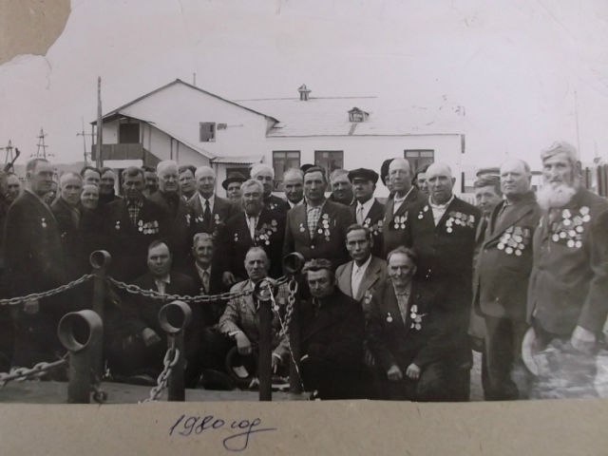

Slide 3
Воины с.Верхний Жирим, они сражались за Родину
За Ваше мужество в бою,
За Вашу боль, за Ваши раны,
За жизнь счастливую мою -
Земной поклон Вам, ВЕТЕРАНЫ !!!

Slide 4
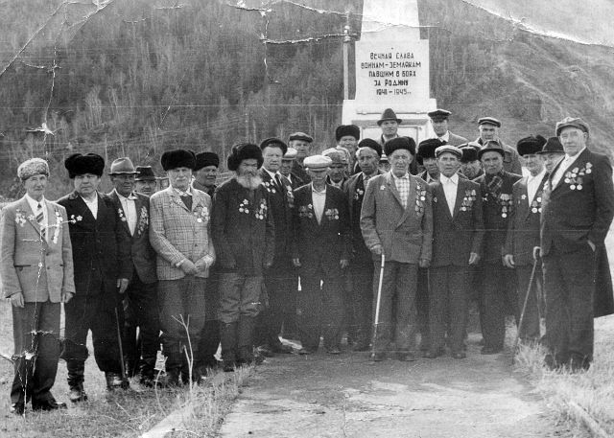

Slide 5
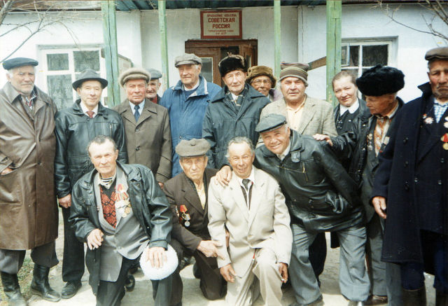

Slide 6
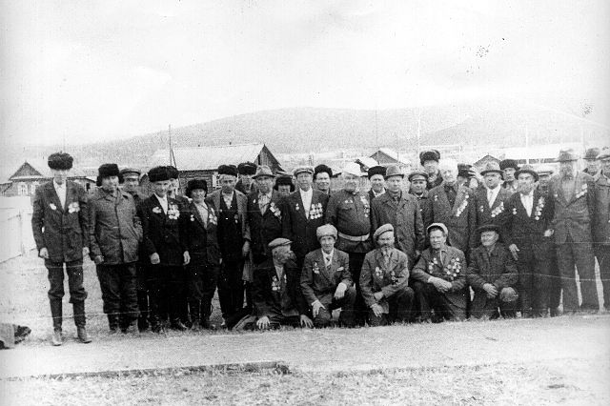

Slide 7
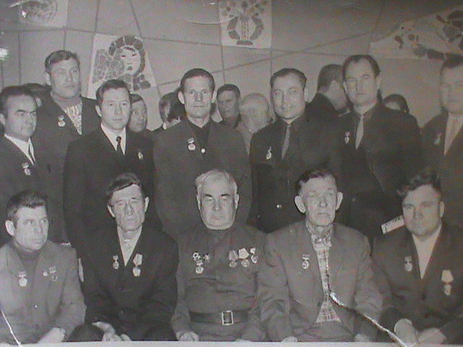

Slide 8
С уважением Л.В.Колбина

